Slide 1
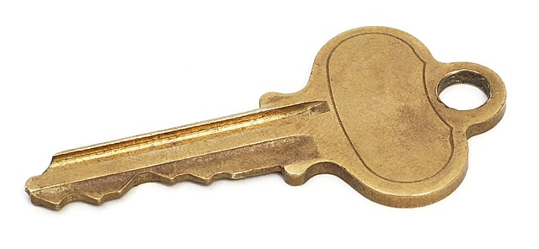
Descripción | reparacion de llave
Responsable | jose orbegoso
Fecha y Hora | 2024-10-09 15:39:08

